Slide 1

Μαθαίνω Ελληνικά
40. Δημόσιες Υπηρεσίες
Δρ Ελένη Χαραλάμπους

Slide 2


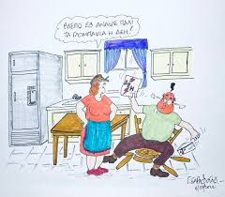

Ημερομηνία
Αγαπούλα μου, ο λογαριασμός του ηλεκτρικού ρεύματος.
€1000 !!!!!

Slide 3
Σήμερα είναι ______, __ Ιανουαρίου 2026 (__/01/2026).Τώρα είμαστε στον χειμώνα.

Slide 4

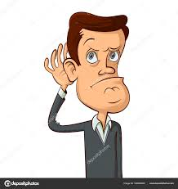
Κατανόηση προφορικού λόγου
Άκουσε!

Slide 5
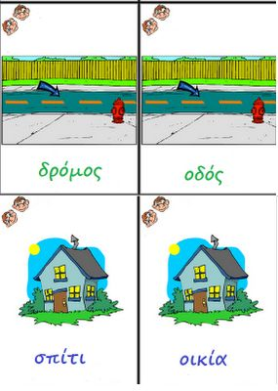

Καθημερινές εκφράσεις
Γράψτε τη διεύθυνσή σας!

Slide 6



Καθημερινές εκφράσεις
Επιτέλους, βρήκα το σπίτι!
Νέστου 4
Νέστου 4

Slide 7
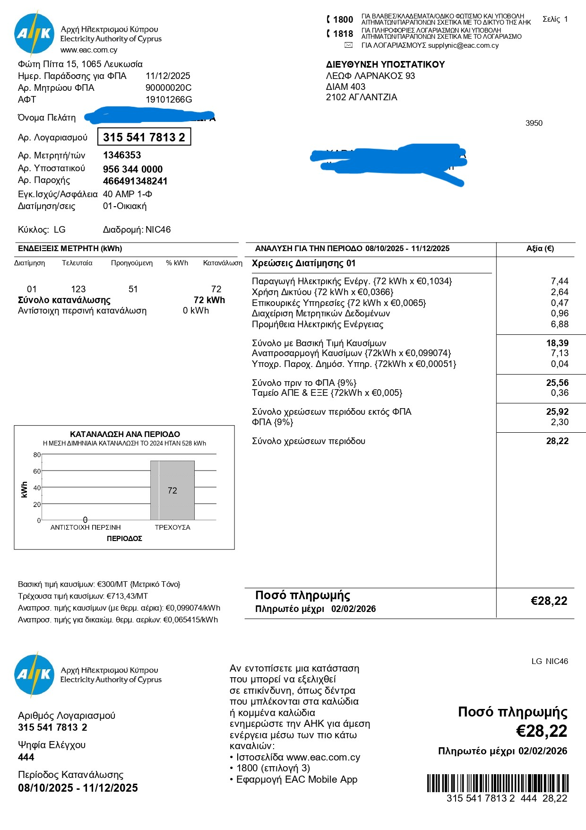
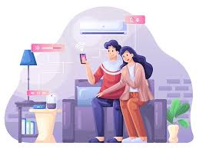
Καθημερινές εκφράσεις
ημερομηνία λήξης
Ο λογαριασμός ηλεκτρικού ρεύματος
Μαρία Γεωργίου
Λεωφόρος Λάρνακος 94
Διαμέρισμα 506
2102 Λευκωσία – Αγλαντζιά
ποσό
ΑΗΚ

Slide 8
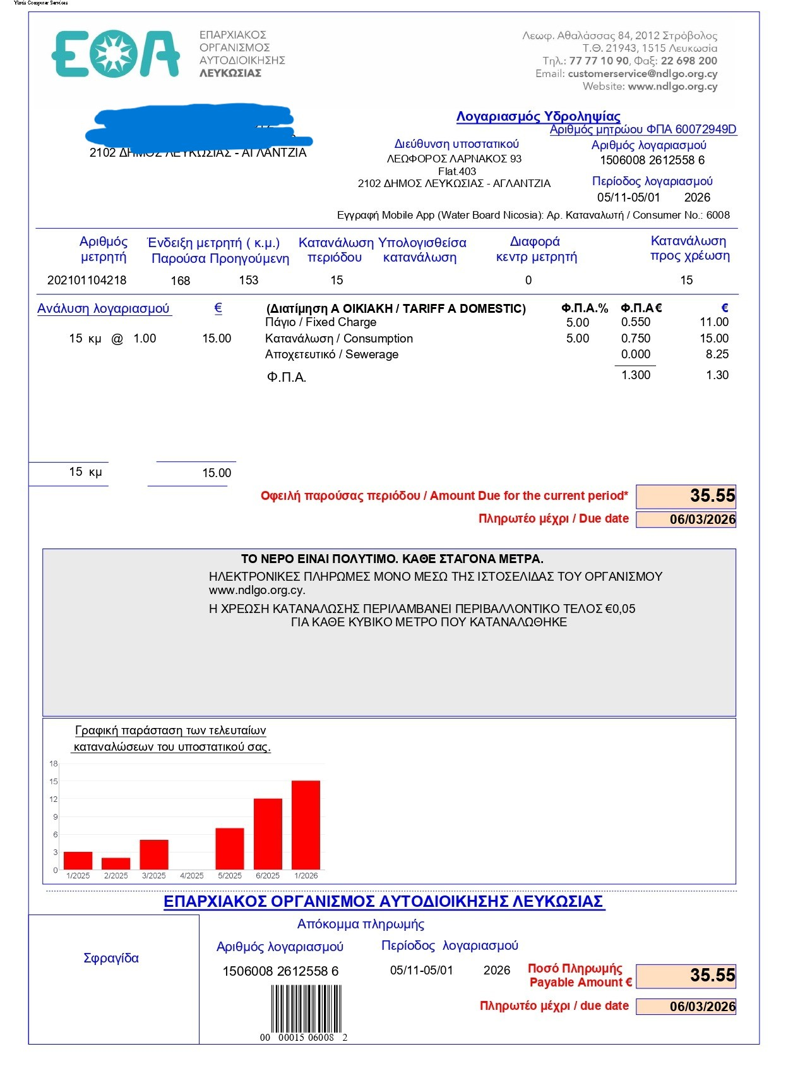


Καθημερινές εκφράσεις
ημερομηνία λήξης
Μαρία Γεωργίου
Λεωφόρος Λάρνακος 94
Διαμέρισμα 506
2102 Λευκωσία - Αγλαντζιά
Ο λογαριασμός υδροληψίας
Οφειλόμενο ποσό

Slide 9

Παραγωγή γραπτού λόγου
Γράψε !

Slide 10

Προσωπικά στοιχεία
Επώνυμο :
Όνομα :
Εθνικότητα :
Φύλο :
κορίτσι
Θήλυ
Αγόρι
Άρρεν

Slide 11
Προσωπικά στοιχεία
Επώνυμο :
Όνομα :
Εθνικότητα :
Φύλο :

Slide 12
Κατανόηση γραπτού λόγου
Ταίριαξε τις υπηρεσίες με τις προτάσεις !

Slide 13






Θέματα ρουτίνας
Τράπεζα
Ταχυδρομείο
Αστυνομία
Υπηρεσία ηλεκτροδότησης
Υπηρεσία κινητής τηλεφωνίας/διαδικτύου

Slide 14
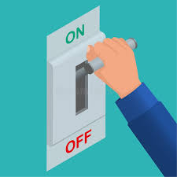

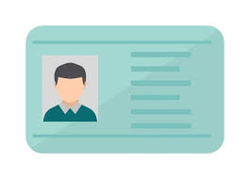
Θέματα ρουτίνας
Τράπεζα
Ταχυδρομείο
Αστυνομία
Υπηρεσία ηλεκτροδότησης
Υπηρεσία κινητής τηλεφωνίας/διαδικτύου
Κατεβάστε τον διακόπτη !
Φοράτε ζώνη !
Την ταυτότητά σας !

Slide 15


Παραγωγή προφορικού λόγου
Ρώτησε!

Slide 16


Τηλεφώνησε σε εσένα;
Σου τηλεφώνησε η δασκάλα μου;
Ναι, μου τηλεφώνησε. Είπε δεν κάνεις τις εργασίες σου στο σπίτι.

Slide 17
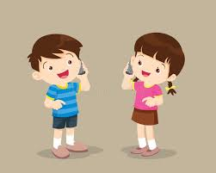
Τηλεφώνησε σε αυτόν;
Του τηλεφώνησε;
Ναι, του τηλεφώνησε.

Slide 18
Τηλεφώνησε σε αυτή;
Της τηλεφώνησε;
Ναι, της τηλεφώνησε.

Slide 19

Τηλεφώνησε σε εσάς;
Σας τηλεφώνησε ο διευθυντής;
Ναι, μου τηλεφώνησε.
Ναι , μας τηλεφώνησε.

Slide 20
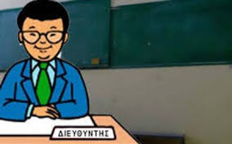


Τηλεφώνησε σε αυτούς;
Τους τηλεφώνησε;
Ναι, τους τηλεφώνησε.
Α7
Α6

Slide 21
Παραγωγή προφορικού λόγου
Ρώτησε!

Slide 22
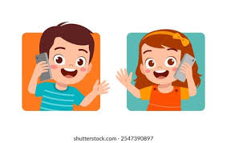
-Σε προσκαλώ στο σπίτι μου. Θα έρθεις;
-Όχι, δεν θα έρθω.
-Ναι, θα έρθω.
-Βεβαίως και θα έρθω!

Slide 23
Παραγωγή προφορικού λόγου
Πιο απρόβλεπτες καταστάσεις

Slide 24

Στο ταχυδρομείο
Θέλω να στείλω αυτό το γράμμα.
Θέλω να στείλω αυτό το δέμα.

Slide 25
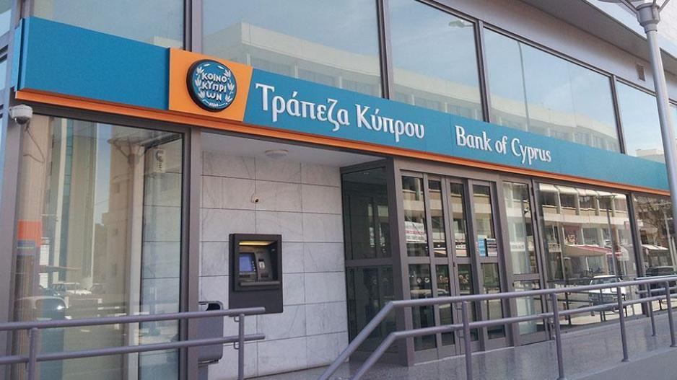
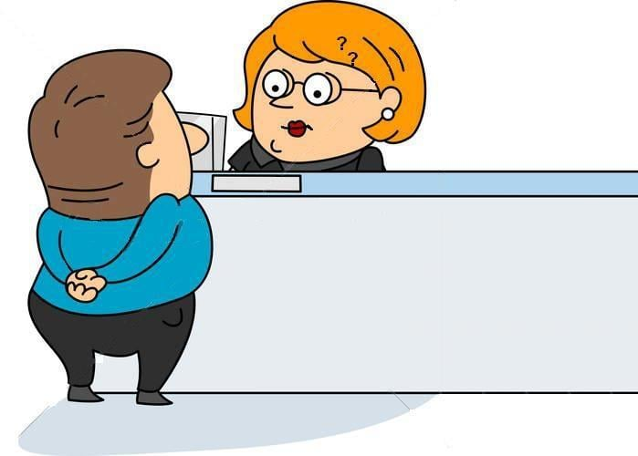
Στην τράπεζα
Θέλω να ανοίξω λογαριασμό.
Θέλω να κάνω κατάθεση.
Θέλω να κάνω ανάληψη.

Slide 26
Παραγωγή προφορικού λόγου
Κατανόηση συνομιλίας με άλλο άτομο

Slide 27


Ευχαριστώ!
Αυτή η φούστα σου πηγαίνει.

Slide 28


Αυτό το φόρεμα σου πηγαίνει.
Ευχαριστώ!

Slide 29
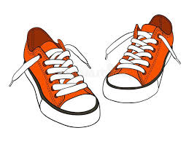
Ευχαριστώ!
Αυτά τα παπούτσια σου πηγαίνουν.

Slide 30
Παραγωγή γραπτού λόγου
Απλή και απευθείας ανταλλαγή πληροφοριών

Slide 31
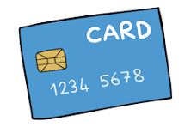


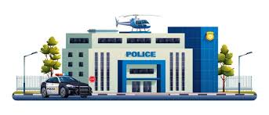
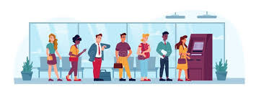


Εγώ δεν έχω __________________.
Ο μπαμπάς μου έχει _______________.
Η μαμά μου πήρε χρήματα από το ___________.
Έχασα το __________ μου και πήγα στον _________. αστυνομικό σ
Μπείτε στη ________________!
Συμπληρώστε την _____________!
Θέλω να στείλω αυτό το ___________.

Slide 32
Εγώ δεν έχω πιστωτική κάρτα. Ο μπαμπάς μου έχει πιστωτική κάρτα.
Η μαμά μου πήρε χρήματα από το μηχάνημα ΑΤΜ.
Έχασα το πορτοφόλι μου και πήγα στον αστυνομικό σταθμό.
Μπείτε στη σειρά!
Συμπληρώστε την αίτηση!
Θέλω να στείλω αυτό το γράμμα.

Slide 33
Κατανόηση γραπτού λόγου
Ταίριαξε τις εικόνες με τις προτάσεις !

Slide 34
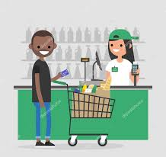
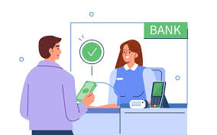


Έστειλα
το δέμα
αλλά δεν έφτασε.
Χάσατε
το βιβλιάριο
τραπέζης;
Τηλεφωνήστε!
Πληρώσατε;

Slide 35
γραμματόσημα
Αρχή Τηλεπικοινωνιών Κύπρου (ΑΤΗΚ)
Αστυνομία Κύπρου
Κυπριακά Ταχυδρομεία
Αρχή Ηλεκτρισμού Κύπρου (ΑΗΚ)
Συμβούλιο Υδατοπρομήθειας
Πυροσβεστική Υπηρεσία Κύπρου
αποστολέας & παραλήπτης
φωτιά
κινητή τηλεφωνία
διαρροή ηλεκτρισμού
διαδίκτυο
αστυνομικό τμήμα
διαρροή νερού
κλοπή

Slide 36
Κατανόηση γραπτού λόγου
Σημείωσε το σωστό κουτάκι (✓).

Slide 37
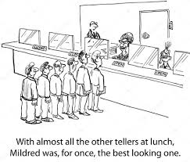
Παρακαλώ, μπείτε στην ουρά/σειρά,
ο επόμενος!
☑
Ελάτε πάλι αύριο.
Καθίστε !

Slide 38

Συμπληρώστε την αίτηση!
Μπορώ να σας ρωτήσω;
Περιμένετε τη σειρά σας!

Slide 39
ΕΡΓΑΣΙΑ ΣΤΟ ΣΠΙΤΙ
Το λεξικό μου

Slide 40
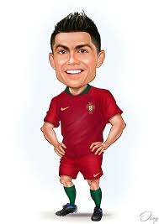
Βασικές ατομικές και οικογενειακές πληροφορίες
Επώνυμο :
Όνομα :
Φύλο :
Ημερομηνία γέννησης :
Εθνικότητα :
Οικογενειακή κατάσταση :
Επάγγελμα :
Τηλέφωνο :
Κινητό τηλέφωνο :
e-mail :
Διεύθυνση :

Slide 41

Αυτοαξιολόγηση στο σπίτι

Slide 42

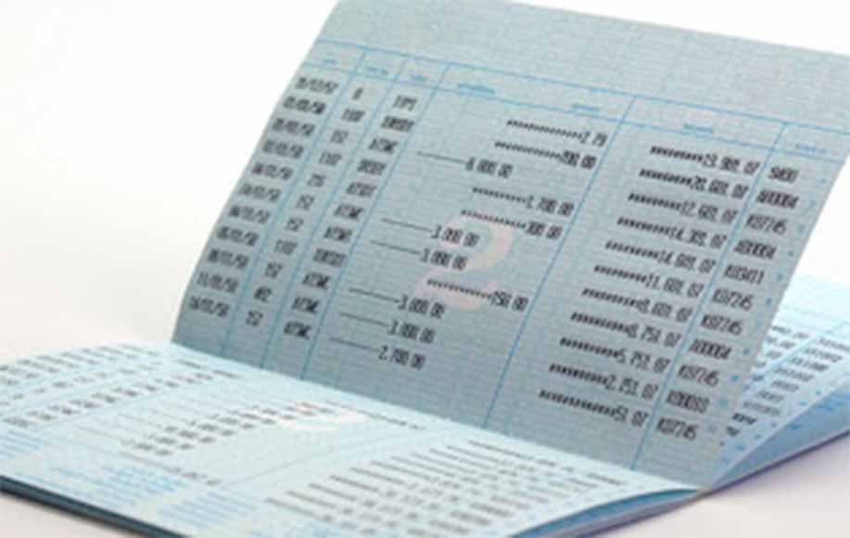
βιβλιάριο

Slide 43
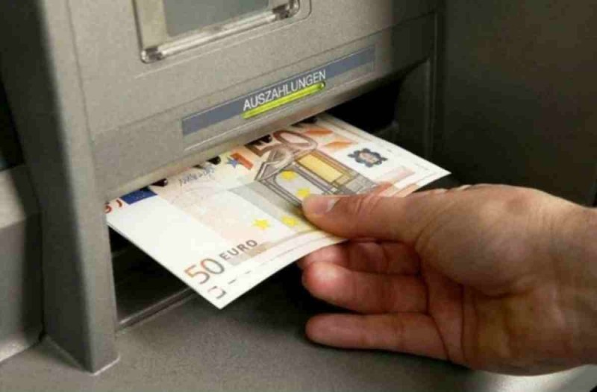
ανάληψη

Slide 44
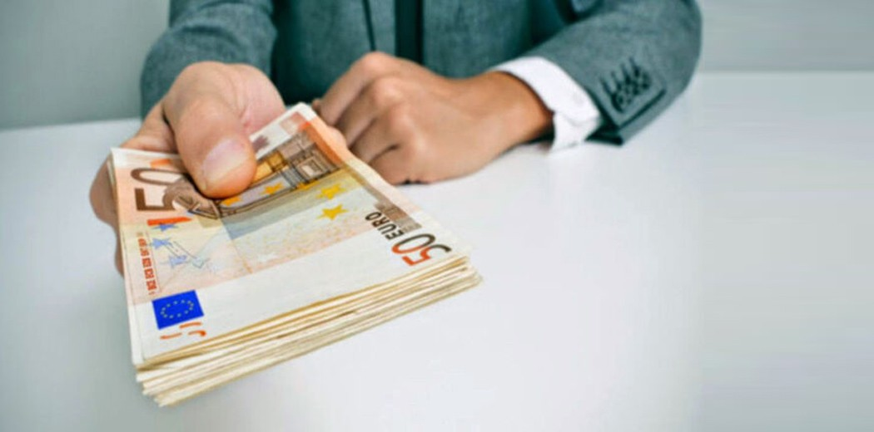
κατάθεση

Slide 45
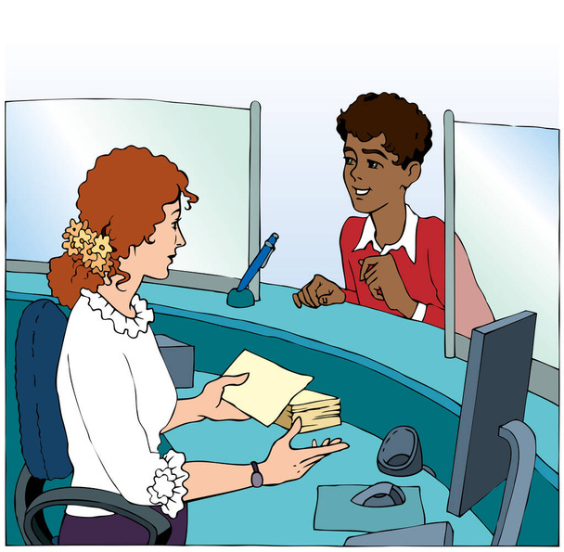
ταμίας

Slide 46
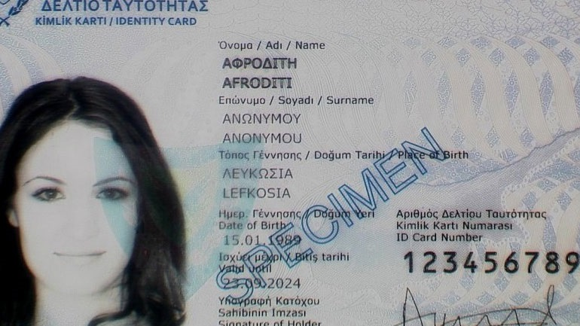
ταυτότητα

Slide 47

διακοπή νερού

Slide 48
τράπεζα :
Χθες πήγα στην τράπεζα.
ανοίγω λογαριασμό :
Θέλω να ανοίξω λογαριασμό.
ανάληψη :
Θέλω να κάνω ανάληψη.
κατάθεση :
Θέλω να κάνω κατάθεση.
ταυτότητα :
Ξέχασα την ταυτότητά μου.
βιβλιάριο :
Δεν βρήκα το βιβλιάριό μου.

Slide 49

Διάλειμμα
Διάλειμμα
Διάλειμμα
Διάλειμμα
Διάλειμμα

Slide 50

www.e-charalambous.com

